Slide 1
Бизнес-процесс и способы его усовершенствования. Понятие консалтинга в области информационных технологий

Slide 2
1Бизнес-процесс и способы его усовершенствования
Бизнес-процесс – это комплекс различных действий, преобразующих ряд данных на входе в ряд данных на выходе (товары или услуги) для другого человека или процесса, с использованием людей и оборудования.

Slide 3
1.2 Модель непрерывного совершенствования бизнес-процесса CPI (Continuous Process Improvement)
Описать процесс «как есть»
Выбрать критерии измерения
Выявить и применить улучшения
Выполнить процесс
Измерить результат
Определяющими принципами системы CPI являются постоянство и постепенность улучшений, обеспечивающие длительный и стабильный эффект при минимальных затратах на внесение изменений.

Slide 4
1.3 Реинжиниринг
Реинжиниринг (Business Process Reengineering – BPR) — это перестройка (перепроектирование) деловых процессов для достижения радикального, скачкообразного улучшения деятельности фирмы.
Выяснить рамки проекта
Научиться у других
Поставить цели
Спланировать переход
Применить

Slide 5
2.1 Понятие консалтинга в области информационных технологий
Консалтинг - это деятельность специалиста или целой фирмы, занимающихся стратегическим планированием проекта, анализом и формализацией требований к информационной системе, созданием системного проекта, иногда - проектированием приложений.
Задачи консалтинга:
бизнес-анализ и реструктуризация (реинжиниринг бизнес-процессов)
системный анализ и проектирование

Slide 6
Консалтинговые структуры характеризуются позициями:
знания и информация - главный и единственный их продукт;
опыт персонала, приобретаемый годами и десятилетиями при работе над конкретными проектами;
наличие методологии выполнения консалтинговых проектов;
независимость;
объективность.
Важный элемент консалтинга - формирование и обучение рабочих групп.

Slide 7
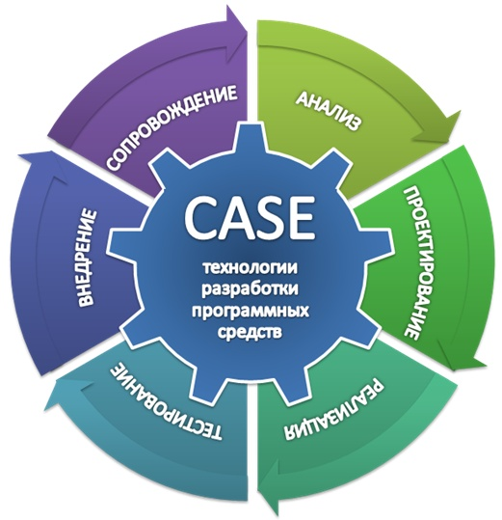
2.2 CASE-технологии - методологическая и инструментальная база консалтинга
CASE (Computer-Aided Software/System Engineering) - направление в программотехнике.

Slide 8
Основная цель CASE
отделение проектирование ПО от его кодирования и последующих этапов разработки, а также сокрытие от разработчиков всех деталей среды разработки и функционирования ПО
CASE-технологии занимают устойчивое положение в областях
бизнес-анализ
системный анализ и проектирование

Slide 9
CASE обладают следующими основными достоинствами:
улучшают качество создаваемого ПО за счет средств автоматического контроля
позволяют за короткое время создавать прототип будущей системы, что позволяет на ранних этапах оценить ожидаемый результат
ускоряют процесс проектирования и разработки
освобождают разработчика от рутинной работы, позволяя ему цели ком сосредоточиться на творческой части разработки
поддерживают развитие и сопровождение разработки
поддерживают технологии повторного использования компонент разработки

